Slide 1
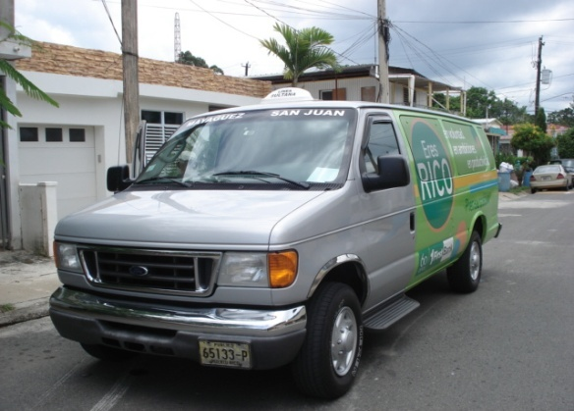
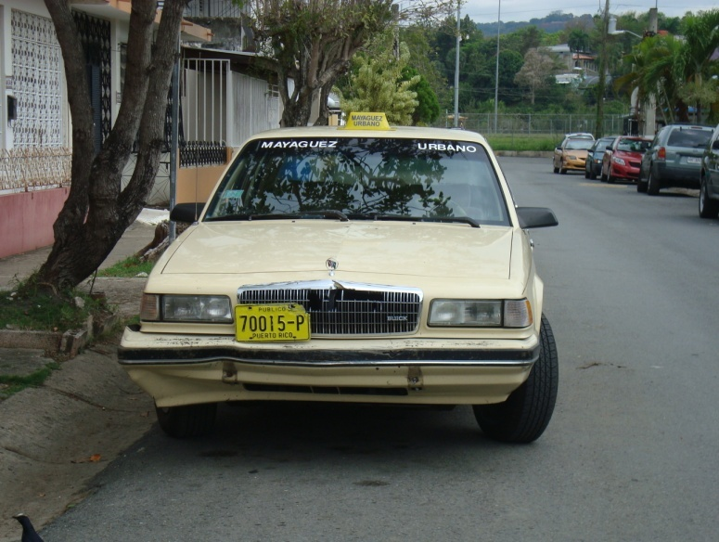
Quality of Service Measures for Special Demand-Response Transit Services
Por: Carlos Calero
MSCE Estudiante
Prof. Alberto M. Figueroa Medina, PhD, PE
Consejero Principal
12 de agosto de 2010

Slide 2
Agenda
Descripción del problema
Objetivos y metodología
Revisión de literatura
Aplicabilidad de las metodologías de evaluación de calidad de servicio a los Carros Públicos
Encuesta sobre preferencias y percepciones acerca del servicio de Carros Públicos
Análisis de resultados
Conclusiones y recomendaciones

Slide 3
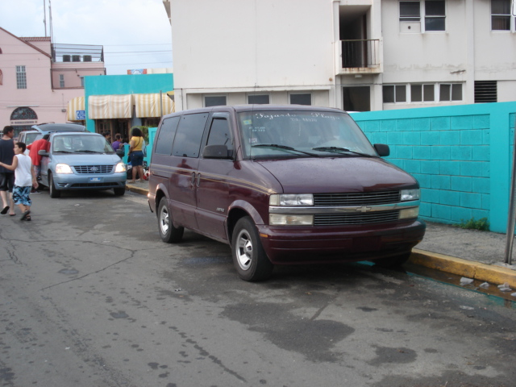
Descripción del sistema de Carros Públicos
DTOP/CSP
Carros Públicos
Local
Regional
Urbanos
Rutas fijas
Rutas fijas
Línea
Notes:
El sistema de carros públicos, esta definido por el Profesor Felipe Luyanda como un sistema especial de para-transito entre los sistemas de transportación colectiva. Este sistema inicio labores en Puerto Rico en 1907 prestando servicio entre los municipios de Caguas y San Juan. Este sistema demostró su gran adaptabilidad al lograr cambiar características propias y continuar prestando servicios hasta el momento.
El ente gubernamental encargado de regular el sistema de Carros Públicos es el Departamento de obras públicas y transportación, el cual asumió y recibió estas funciones el 31 de diciembre de 2009. Estos son encargados de adjudicar rutas, inscripción y reglamentación a los vehículos, revisiones de seguridad a los vehículos cada 5 años, entre otras.
El sistema posee dos tipos de prestación de servicio, que son local y regional. El local se hace en las áreas rurales y urbana al interior de los municipios, mientras que el servicio regional se presta entre municipios. Cada una de estos tipos de servicio posee dos categorías, las cuales tienen características propias gracias a los diferentes tipos de servicios que presentan. En cada una de estas el operador puede elegir el tipo de vehículo a usar dependiendo del conocimiento empírico de la demanda que estos tengan. La Línea es servicio expreso entre los municipios importantes del país, usan vehículos minivan. Las rutas fijas usan vehículos tipo cedan o minivan, según la percepción de demanda del operador, no poseen horarios y frecuencia estipuladas, pero si rutas, las regionales realizan paradas en los terminales de las ciudades que componen la ruta, mientas que las locales cuentan con paradas fijas.
Los Urbanos se presentan en Caguas y Mayagüez, en vehículos tipo sedan sin paradas, horarios o frecuencias fijas, estos transitan por las calles donde los operadores entienden se presenta mayor demanda, en ocasiones estos suministran su numero de celular para atender a la demanda.
Se usan vehículos con capacidad de 17 o menores.
Este sistema es sirve tanto en el área Metropolitana de San Juan como por fuera de la misma, y es uno de los unicos sistemas de transportación colectiva que tiene la población por fuera del AMSJ, por tal es importante determinar los factores que afectan el servicio desde el punto de vista del usuario.
Esos cambios gestaron que en la actualidad el sistema se presenta bajo 4 categorías:
Línea
Se presenta como un servicio expreso entre ciudades principales, como Mayagüez - San Juan, Ponce – San Juan, entre otras, tienen condiciones especiales que hacen que sean catalogadas como Demand Responce Transit, como que el servicio se hace puerta a puerta y Se debe llamar por lo menos con una hora de anticipación.
Presenta vehículos con capacidad hasta de 11 pasajeros y tiene horarios de salida cada hora. En Mayagüez prestan un servicio criollo de entrega de encomienda, la cual se cobra, por peso, volumen y distancia a transportar la carga.
Inter-municipal
Usan vehículos tipo cedan o S.U.V con capacidad de 5 y 11 personas respectivamente y el servicio se presta entre municipios y se hace parada en los terminales dispuestos en cada uno de los municipios en la ruta. Este servicio se presta según demanda
Ruta Fija
Es un servicio que se presta a nivel de municipio, los operadores tiene la libertad de elegir el tipo de vehículo a utilizar y típicamente se presta en vehículos tipo cedan o S.U.V. con capacidad para 5 u 11 pasajeros respectivamente, esta elección depende del conocimiento de la demanda que tiene el operador. Esta categoría dispone de paradas fijas, pero no cuenta con un horario determinado de llagada a las mismas.
Urbano de Mayagüez
No cuenta con paradas, horarios o rutas determinadas, aunque a través del tiempo se han definido paradas características donde se puede acceder al servicio, como la calle post, mr special, entre otras. Esta categoría cuenta con vehículos para 5 pasajeros y se caracteriza por tener choferes entrados en edad en promedio de 55 a 60 años.
El sistema de carros públicos no posee metodologías que evalúen la calidad de servicio que presta en sus diferentes categorías de servicio y al tazar la calidad de servicio de este sistema con metodologías establecidas para la evaluación de servicios típicos como buses, trenes, entre otros deja de evaluar características básicas y la calidad que ofrece el sistema, además que el nivel de servicio pasa a ser F

Slide 4
Descripción del Problema
Disminución de patrocinio en el Sistema de Carros Públicos
Notes:
A través del tiempo se ha presentado una disminución significativa en el patrocinio del sistema, de 152 mil en 1996 a 101 en el 2008, según los datos obtenidos en los perfiles para este sistema de transportación de la Federal Transit Administration.
Roes, Prasas y Mc shane realizan una normalización de datos cuando se tienen diferentes parámetros de evaluación. Este caso se presenta en los perfiles, gracias a que la definición de área metropolitana cambio en entre los años 2001 y 2002 gracias al censo realizado en Puerto Rico en el año 2000.
Tras aplicar la normalización de los datos se puede observar una reducción significativa de la cantidad de usuarios del sistema por milla cuadrada en el área metropolitana de san juan.

Slide 5
Características del Parque Automotor
Comparación de la oferta del sistema de Carros Públicos en Mayagüez
 |  | 1986 |  | 2008
 |  | Rutas | Vehículos | Rutas | Vehículos
Local | Urbanos | - | 258 | - | 179
 | Rutas Fijas | 10 | 118 | 7 | 29
Regional | Línea | 1 | 20 | 1 | 21
 | Rutas Fijas | 12 | 246 | 7 | 42
58% de reducción
Notes:
Se observa una disminución significativa de la cantidad de rutas y vehículos que sirve las cuatro categorías de los Carros Públicos para el municipio de Mayagüez. En cuanto a el año de construcción y modelo de los vehículos se observa que existe un alto porcentaje que están por fuera de la edad máxima estipulada por los reglamentos que rigen al sistema. En el reglamento para vehículos públicos de menor cabida se especifica que los vehículos no deben tener un tiempo de construcción mayor a 14 años para prestar el servicio, esto puede generar en los usuarios la sensación de falta de seguridad, comodidad y hasta limpieza

Slide 6
Descripción del Problema
Hipótesis
La disminución de patrocinio en el sistema de Carros Públicos puede estar asociada a la disminución de calidad de servicio en el sistema.
Notes:
Al realizar una comparación de los costos entre la AMA y los Carros Públicos se observa que mientras los costos de la AMA han incrementando a través de los años, mientas que el costo de los Carros Públicos ha continuado constante a través del tiempo.
Al comprar la cantidad de viajes en el sistema se observa que los Públicos son el sistema que más usuarios acarrea, seguidos por la AMA, en esto se debe tener en cuenta la cantidad de vehículos del sistema.
Los perfiles de la FTA también contienen información de los ingresos del sistema. dividir el valor de los ingresos anuales entre la cantidad de vehículos disponibles del sistema para ese año se obtuvo el ingreso anual en promedio para los operadores del sistema por vehículo. Al graficar esta valor se observo una disminución significativa a través de los años, lo que puede generar que los operadores perciban que el sistema no sea rentable para ellos.
De 34 mil dólares en 1998 paso a 14 mil en 2008, este es un indicador claro de las ganancias que el sistema esta generando.
De lo anteriormente mostrado y de lo indicado por Minser 2010

Slide 7
Objetivos
Identificar el Estado Actual de los Carros Públicos
Realizar una revisión de literatura para identificar los factores de calidad de servicio y las metodologías de evaluación de calidad de servicio para sistemas de transportación colectiva
Identificar los factores asociados a la calidad de servicio de transportación colectiva a ser considerados en una metodología que tenga en cuenta las propiedades particulares de los Carros Públicos
Analizar la aplicabilidad de las metodologías existentes de evaluación de calidad de servicio para el sistema de Carros Públicos
Identificar las preferencias y percepciones para el área de estudio identificada
Recomendar medidas de calidad de servicio que esté fundamentado en las características particulares de los Carros Públicos y las preferencias locales.

Slide 8
Metodología
Aplicabilidad de las metodologías de evaluación de calidad de servicio a los Carros Públicos
Revisión de literatura (Medidas y metodologías de Calidad)
Identificación preliminar de medidas de calidad
Desarrollo de encuestas y entrevistas a usuarios para identificar preferencias y percepciones
Entrevistas a oficiales y operadores
Análisis de resultados obtenidos del formato de encuesta
Estado de los “Carros Públicos” en patrocinio y operación
Datos Históricos
Estudios Previos
Recomendar factores de calidad de servicio para los Carros Públicos
Notes:
En primera instancia atenderé la identificación de preliminar de las medidas de calidad identificadas, posteriormente los datos históricos y para terminar indicar la distribución del formato de encuesta desarrollado y algunos ejemplos de las preguntas que se plantea en el mismo

Slide 9
Aplicabilidad de las metodologías de evaluación de calidad existentes
TCQSM
La Guía de Evaluación de Calidad de Servicio de Sistemas de Transportación Colectiva del estado de la florida
Metodologías de evaluación
Rutas Fijas
Respuesta a la demanda
Disponibilidad
Comodidad y Conveniencia
Disponibilidad
Comodidad y Conveniencia

Slide 10
Categorías de Evaluación de Calidad de Servicio
Categoría de Evaluación | Ejemplo
Disponibilidad | Accesibilidad a las paradas
Prestación de Servicio | Ambiente del Pasajero: Información, Limpieza, Servicios como aire o música
Sociedad | Demografía (Cantidad de Personas sin Vehículo)
Tiempo de Viaje | Comparación en tiempo del servicio con Vehículo Privado
Seguridad | Razón de Accidentes
Construcción y Mantenimiento | Edad Promedio de los Vehículos
Economía | Patrocinio Promedio Diario
Capacidad | Capacidad de Pasajeros
Notes:
Diferentes autores identifican 8 factores que pueden afectar la calidad de servicio en sistemas de transportación colectiva. A través del tiempo se han desarrollado manuales de evaluación para sistemas, en los cuales se han desarrollado medidas de desempeño y servicio para la evaluación de estos en las diferentes categorías. La guía para desarrollar medidas de calidad

Slide 11
Formato de encuesta
Parte A. Conocimiento del sistema de Carros Públicos
Sistema
Tipos de sistema
Servicios que estos prestan
Parte B. Uso del sistema de Carros Públicos y percepción de los usuarios acerca del servicio
Razones para no usar el sistema
Propósito de viaje
Evaluación del sistema
Tiempo de espera
Parte C. Preferencias sobre la calidad de servicio de transportación colectiva
Tiempo de espera
Área de cobertura
Horario de servicio
Preferencias en el servicio de transportación colectiva
Parte D. Información general del sujeto
Género
Edad
Ocupación
Ingreso
Notes:
Parte A. Conocimiento de l sistema de los Carros Públicos.
La principal categoría de calidad identificada en la literatura es la disponibilidad de los sistemas de transportación colectiva. Si un sistema de transportación no es conocido por los posibles usuarios no cuenta como opción de transportación entre estos. Por tal razón se identifico esta parte en el formato de encuesta. Esta se compone de 5 preguntas, las cuales indagan acerca del conocimiento general del sistemas y los dos tipos de servicio que este presta.
Parte B
Se compone de 7 preguntas, de las cuales 1 pregunta se utiliza como filtro, 1 son dirigidas a los no usuarios y 5 a los usuarios. La pregunta a los no usuarios identifican las razones para no usar los Carros Públicos, mientras que las preguntas a los usuarios están dirigidas a indagar sobre:
Frecuencia de uso
Propósitos de viaje
Tiempo de espera
Evaluación del sistema, con la forma que se menciono anteriormente.
Parte C
Esta identifica las preferencias en cuento a transportación colectiva. Cuenta con cuatro preguntas, las cuales pretenden identificar:
-Tiempo de espera
-Tiempo de Caminata
-Horario de servicio
-Identifica r los componentes de viaje más importantes para la muestra
Las preferencias identifican un marco claro de los elementos en el sistema en los cuales se debe prestar especial atención con el fin de mejorar la calidad, de esta forma el patrocinio y a largo plazo los ingresos.
Parte C
En esta se identifican las variables demográficas de relevancia para estudios de transportación colectiva. Entre estos se encuentra el realizado por Luyanda, Gandhi y González en 1986. en este se identificaron a partir de la frecuencia de uso las variables demográficas de importancia en usuarios de tipo cautivos.

Slide 12
Descripción de la Muestra
Total de sujetos – 368
51.3% son mujeres
95% tienen un vehículo o más
51% son personas solteras y 35% son personas casadas
42% son personas jóvenes de 18 a 24 años y el 36% son personas adultas de más de 43 años
47% son estudiantes universitarios
45% son personas con un salario mensual personal de $1,500 o menos
73% de los sujetos residen en Mayagüez o municipios aledaños

Slide 13
Grupos de análisis
Grupos a analizar
Usuarios
Usuarios cautivos
Usuarios por elección
No Usuarios
Auto cautivos
Usuarios potenciales
Usuarios auto cautivos potenciales

Slide 14
Análisis de resultados
Preferencias en las características de los sistemas de transportación
 | Usuarios |  | No usuarios
Posición | Usuarios Cautivos | Usuarios por elección | Usuarios potenciales | Auto cautivos | Usuarios potenciales auto cautivos
1 | Limpieza y comodidad en los vehículos | Limpieza y comodidad en los vehículos | Limpieza y comodidad en los vehículos | Limpieza y comodidad en los vehículos | Limpieza y comodidad en los vehículos
2 | Confiabilidad | Amabilidad de los operadores | Vehículos con amenidades | Amabilidad de los operadores | Amabilidad de los operadores
3 | Amabilidad de los operadores | Vehículos con amenidades | Confiabilidad | Vehículos con amenidades | Vehículos con amenidades
4 | Vehículos con amenidades | Confiabilidad | Amabilidad de los operadores | Seguridad en las paradas y vehículos | Confiabilidad
5 | Carga de pasajeros | Seguridad en las paradas y vehículos | Seguridad en las paradas y vehículos | Confiabilidad | Seguridad en las paradas y vehículos

Slide 15
Formas de evaluación de sistemas de Transportación colectiva – TCRP Reporte 47
Componente del viaje | Categoría de Evaluación
Planificación del viaje | Disponibilidad, seguridad, capacidad
Costo identificado para el sistema | Economía
Caminata hasta la parada | Disponibilidad, sociedad , construcción y mantenimiento seguridad
En la parada | Disponibilidad, prestación del servicio, accesibilidad
Viaje en el sistema | Disponibilidad, prestación de servicio, tiempo de viaje y capacidad
Transferencias | Disponibilidad, prestación del servicio, accesibilidad
Caminata hasta el destino | Disponibilidad, sociedad , construcción y mantenimiento seguridad
Notes:
Según el TCRP reporte 47 (Manual para medidas de satisfacción del usuario y calidad de servicio) indica que existen dos formas de realizar la evaluación para sistemas de transportación colectiva. Los componentes de viaje identifican las partes en que se dividen, mientras que la dimensión de servicio hace referencia una de las medidas de calidad que se podría evaluar en ese ítem del viaje.

Slide 16
Análisis de Resultados
PREGUNTA: Identifique 5 características que hicieran atractivos a los sistemas de transporte colectivo.
 | Usuarios |  | No usuarios
Posición | Usuarios Cautivos | Usuarios por elección | Usuarios potenciales | Auto cautivos | Usuarios potenciales auto cautivos
1 | Viaje en el sistema | Viaje en el sistema | Viaje en el sistema | Viaje en el sistema | Viaje en el sistema
2 | Caminata desde y hacia la parada | Caminata desde y hacia la parada | Caminata desde y hacia la parada | Caminata desde y hacia la parada | Caminata desde y hacia la parada
3 | Planificación de viaje | Costo | Espera por el servicio | Espera por el servicio | Espera por el servicio
4 | Espera por el servicio | Planificación de viaje | Planificación de viaje | Costo | Planificación de viaje
5 | Costo | Espera por el servicio | Costo | Planificación de viaje | Costo

Slide 17
Análisis de Resultados
Preferencias en las características de los sistemas de transportación
Notes:
Los grupos muestran la necesidad de sistemas de transporte colectivo que presten el servicio en horas de la noche. Actualmente el horario de servicio que la agencia determino para el sistema (DTOP y la comisión de servicio público) es de 4 am a 7 pm, en el mismo articulo se especifica que el horario de prestación de servicio esta sujeto a la demanda. Actualmente el horario de servicio varia entre operadores.
Se observa la necesidad de prestación de servicio en horas de la noche por la totalidad de los grupos

Slide 18
Análisis de resultados
Notes:
El 2% de la muestra es atendida en menos de 10 minutos, mientras que las preferencias muestran que el 45 % de la muestra desea ser atendida en ese mismo intervalo

Slide 19
Análisis de resultados
5 min*60 s/min*1.4 m/s
= 420 m
10 min*60 s/min*1.4 m/s
= 840 m

Slide 20
Conclusiones
El sistema tiene decrecimiento en ingresos, mientras sus costos operacionales son estables
Desaparición de la Línea Yaucana
Inminente desaparición de la Línea Caborrojeña
Los Usuarios Potenciales Auto Cautivos poseen las mismas preferencias que los Auto Cautivos en cuanto a los componentes de viaje
A partir de la disposición de caminata se identificó que el radio de cobertura de una parada es similar al recomendado por el TCQSM y la Guía del Estado de la Florida

Slide 21
Conclusiones
A partir de los grupos identificados y de la importancia de estos para la evaluación de calidad, se determinó que la importancia en los compontes de viaje para el presente estudio son:
Viaje en el sistema
Espera en la parada
Planificación del viaje
Costos
Caminata desde y hasta la parada
Al definir pesos para los sub-grupos identificados se determinó que los factores con más importancia para la calidad de servicio para la muestra son:
Limpieza y comodidad en los vehículos,
Amabilidad de los choferes
Vehículos con amenidades,
Seguridad en las paradas y vehículos
Confiabilidad

Slide 22
recomendaciones
Es necesario identificar dos formas de valorar el tiempo de espera para las categorías del sistema según la forma de operación.
Necesidad de promoción y mercadeo del sistema
Cerca del 30% de la muestra conoce al menos una de las categorías del sistema de Carros Públicos
Extender el horario de servicio del sistema.

Slide 23
Preguntas
Gracias

Slide 24
Aplicabilidad de las metodologías de evaluación de calidad existentes
Descripción | Ruta Fija Local | Ruta Fija Regional | Línea | Urbano
Respuesta a la Demanda
Comodidad y conveniencia
Desempeño a Tiempo | No aplica, no existe reservaciones | No aplica, no existe reservaciones | Aplica | Puede aplicar, algunos operadores suministran su numero móvil para atender a la demanda
Viajes no servidos | No aplica, no existe reservaciones | No aplica, no existe reservaciones | Aplica | Puede aplicar, algunos operadores suministran su numero móvil para atender a la demanda
Tiempo de viaje | Aplica | Aplica | Aplica | Aplica
Aplicable
36%
Puede Aplicar
7%
No Aplicable
57%

Slide 25
Análisis y resultados
Notes:
Se observa que existe n variación significativa en la importancia del costo entre los subgrupos en que se dividió a los usuarios, esto puede ser explicado por la condición de dependencia de los usuarios cautivos con el sistema y las opciones para la comparación con que cuenta el usuario por elección.
Se observa que la primer componente en las preferencias en las características es la misma y se muestra una variación en el orden de las restantes. En el grupo de los usuarios por elección se introdujo una característica que no fue tenida en cuenta por otros grupos, como lo es la carga de pasajeros, esta característica pudo ser incluida por la continua exposición al sistema de Carros Públicos a la que se ven sometidos los integrantes de este grupo.
También se nota la variación en la importancia de la confiabilidad entre los dos grupos. En el grupo de los usuarios por elección la confiabilidad no es tan importante como la amabilidad de los operadores y los equipos extra que puede tener un vehículo para hacer mas ameno el viaje en este.

Slide 26
Análisis de resultados
Notes:
Entre los grupos se mantiene la preferencia por la limpieza y comodidad en los vehículos

